Slide 1
图论及其应用
任课教师: 吕华众
Email: lvhz@uestc.edu.cn
数学科学学院

Slide 2
本次课主要内容
图的顶点着色
(一)、相关概念
(二)、图的点色数的几个结论
(三)、四色与五色定理
(四)、顶点着色的应用

Slide 3
(一) 相关概念
与边着色问题类似, 生活中的很多问题, 也可以模型为图的顶点着色问题来处理. 例如下面的课程安排问题.
例1 (课程安排问题): 某大学数学系要为这个夏季安排课程表. 所要开设的课程为: 图论(GT), 统计学(S), 线性代数(LA), 高等微积分(AC), 几何学(G), 和近世代数(MA). 现有10名学生(如下所示)需要选修这些课程. 根据这些信息, 确定开设这些课程所需要的最少时间段数, 使得学生选课不会发生冲突. (学生用A_{i}表示）
A₁: LA, S ; A₂: MA, LA, G ; A₃: MA, G, LA;
A₄: G, LA, AC ; A₅: AC, LA, S ; A₆: G, AC;
A₇: GT, MA, LA ; A₈: LA, GT, S ; A₉: AC, S, LA;
A₁₀: GT, S.

Slide 4
把课程模型为图G的顶点, 两顶点连线当且仅当有某个学生同时选了这两门课程.
如果我们用同一颜色给冲突的课程所代表顶点染不同色, 那么, 问题转化为在图中求所谓点色数问题.
GT
GT
MA
S
MA
S
G
LA
G
LA
AC
AC
选课状态图
选课状态图

Slide 5
定义1 设G是一个图, 对G的每个顶点着色, 使得相邻顶点着不同颜色, 称为对G的正常点着色(proper coloring).
定义2 如果用k种颜色可以对G进行正常点着色, 称G可k正常点着色(proper k-coloring).
定义3 对图G正常顶点着色需要的最少颜色数, 称为图G的点色数(chromatic number). 图G的点色数用 表示.
例2 说明下图的点色数是4.
GT
GT
MA
S
MA
S
G
LA
G
LA
AC
AC

Slide 6
解: 一方面, 由图的结构特征容易知道
另一方面, 通过具体着色, 用4种颜色可以得到该图的一种正常点着色, 则:
GT
MA
S
G
LA
AC
所以,

Slide 7
注: 对图的正常顶点着色, 带来的是图的顶点集合的一种划分方式. 所以, 对应的实际问题也是分类问题. 属于同一种颜色的顶点集合称为一个色组, 它们彼此不相邻接, 所以又称为点独立集.
定义2 色数为k的图称为k色的(k-chromatic).
(二) 图的点色数的几个结论
显然χ(G)≤n, 且仅对K_{n}有χ(G)=cl(K_{n})=n. 对一般图χ(G)≤n未考虑到图的任何结构信息.
定理1 对任意的图G, 有:
分析: 事实上, 定理结论容易想到, 因为任意一个顶点度数至多为Δ. 因此, 正常着色过程中, 其邻点最多用去Δ种颜色, 所以, 至少还有一种色可供该点正常着色使用.

Slide 8
证明: 我们对顶点数作数学归纳证明.
当n=1时, 结论显然成立.
设对顶点数少于n的图来说, 定理结论成立. 考虑一般的n阶图G.
任取v∈V(G), 令G₁=G−v, 由归纳假设:
设π是G₁的一种Δ(G)+1正常点着色方案,因为v的邻点在π下至多用去Δ(G)种色, 所以给v染上其邻点没有用过的色, 就把π扩充成了G的Δ(G)+1着色方案. □
对于G来说, 可以给出其Δ(G)+1正常点着色算法.

Slide 9
G的Δ(G)+1正常点着色算法(Greedy strategy)
设G=(V,E), V={v₁,v₂,…,v_{n}}, 色集合C={1, 2, …, Δ+1}, 着色方案为π.
(1) 令 π(v₁)=1, i=1;
(2) 若i=n, 则停止; 否则若k为与v_{i+1}相邻的顶点里未使用的标号最小的色号, 且令 .
(3) 令i=i+1, 转(2).
例3 给出下图的Δ+1正常点着色.
v₁
v₆
v₅
v₂
v₃
v₄

Slide 10
解: 颜色集C={1, 2, 3, 4, 5}
v₁
v₆
v₅
v₂
v₃
v₄
注: 该算法求出的颜色数与依赖于顶点的编号(亦即顶点编号不同, 求出的颜色数可能不同)

Slide 11
注: (1)不能通过上面算法求出色数. 例如, 根据上面算法, 我们求出了一个4色方案, 但G是3色图:
v₁
v₆
v₅
v₂
v₃
v₄
(2) Welsh—Powell (1967) 对上面算法做了一个修改, 着色时按所谓最大度优先策略(即考虑图的结构), 即使用上面算法时, 按顶点度数由大到小的次序着色. 这样的着色方案起到了对上面算法的一个改进作用(那也仅仅是一个改进, 没有彻底解决点色数的问题).

Slide 12
对于简单图G来说, 数学家Brooks给出了一个对定理1的改进. 这就是下面著名的Brooks定理.
定理2 (Brooks, 1941) 若G是连通的简单图, 并且它既不是奇圈, 又不是完全图, 则:
Lovász在1975年给出了如下漂亮证明.
证明: 不失一般性, 我们可以假设G是正则的, 2连通的, 最大度Δ≥3的简单图. 原因如下:
(1) 容易证明: 若G不是正则连通简单图, 最大度是Δ, 则
事实上, 我们可以对G的顶点数作数学归纳证明:

Slide 13
当n=1时, 结论显然成立;
设对于阶数小于n的简单非正则连通单图来说, 结论成立. 下设G是阶数为n的非正则连通简单图.
设u是G的顶点, 且 , 考虑G₁=G−u.
若G₁是正则简单图, 则Δ(G₁)=Δ(G)−1. 于是G₁是可Δ(G)点正常着色的,从而,G是可Δ(G)正常点着色的;
若G₁是非正则简单图, 则由数学归纳法,G₁是可Δ(G)顶点正常着色的, 从而, G是可Δ(G)正常顶点着色的.
(2) 容易证明: 若G是连通度为1的简单图, 最大度是Δ, 则
此情形仅考虑正则有割点的图即可. 由每个块导出的子图均非正则, 由(1), 每个块均可Δ(G)正常顶点着色.

Slide 14
(3) 若Δ(G)≤2
G只可能为K₂或圈或路. 因G不是奇圈, 且不能为完全图, 所以定理结论显然成立.
所以, 下面只需证明: 假设G是正则的, 2连通的, 最大度Δ≥3的简单图, 且不是完全图或奇圈, 有:
分两步完成证明.
1) 在上面条件下, 我们证明: G中存在三点x₁, x₂, x_{n}, 使得G –{x₁, x₂}连通, x₁与x₂不邻接, 但x₁, x₂与x_{n}均邻接;
x₁
x₂
x_{n}
G

Slide 15
情形1 设G是3连通的正则非完全图.
对于G中点x_{n}, 显然在其邻点中存在两个不邻接顶点x₁与x₂, 使得G−{x₁,x₂}连通.
情形2 设G是连通度为2的正则非完全图.
此时, 存在点x_{n}, 使得G−x_{n}连通且有割点v, 于是G−x_{n}至少含有两个块.
v
块
块
块
G−x_{n}

Slide 16
由于G本身2连通, 所以G−x_{n}的每个仅含有一个割点的块中均有点与x_{n}邻接. 设分属于H₁与H₂中的点x₁与x₂, 它们与x_{n}邻接. 由于x₁与x₂分属于不同块, 所以x₁与x₂不邻接. 又显然G−{x₁, x₂}连通.
2) 对G中顶点进行如下排序:
令x_{n−1} ∈V(G)−{x₁, x₂, x_{n}}且与x_{n}邻接;
x_{n−2} ∈V(G)−{x₁, x₂, x_{n}, x_{n−1}}且与x_{n}或x_{n−1}邻接;
x_{n−3} ∈V(G)−{x₁, x₂, x_{n}, x_{n−1}, x_{n−2}}且与x_{n}或x_{n−1}或x_{n−2}邻接;
不断这样作下去, 可得到G的顶点排序: x₁, x₂, …, x_{n} (Why?)
该顶点序列的特征是, 对于1≤i≤n−1, x_{i}与某个x_{i+k}邻接.

Slide 17
把着色算法用于G, 按照上面顶点排序着色, x₁与x₂不相邻, 所以算法使得x₁与x₂着相同的颜色, 即 .
x_{i}与某个x_{i+k}相邻, 故对x_{i}着色时(按顺序, x_{i+k}暂无着色), 与x_{i}相邻的已着色的最多有Δ(G)−1个, 即 .
对x_{n},因与x_{n}相邻的x₁与x₂着相同的颜色1,故 .
所以 种颜色可以完成G的正常点着色. □
注: (1)对点色数, Brooks定理可以得到其上界, 可应用贪婪算法得到Δ(G)+1种颜色的染色方式.
(2)对一般图来说, 判定其是否是3可着色的问题是NP-完全的. 求一般图的色数的问题是NP-困难的. 这也就是Brooks定理仅能给出上界的原因.

Slide 18
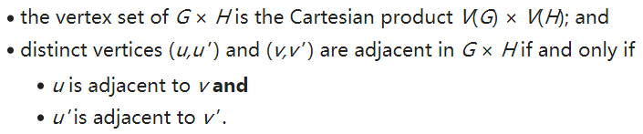



A conjecture on Chromatic number
定义3 The tensor product(张量积) of graphs G and H is a graph such that:
Generally, the following holds:
1966, Stephen T. Hedetniemi further conjectured that
Yaroslav Shitov showed that can be less than .
Y. Shitov, Counterexamples to Hedetniemi’s conjecture, Annals of Mathematics 190 (2019) 663-667 (Received: 9 May 2019; Accepted: 29 May 2019; 21 days)

Slide 19
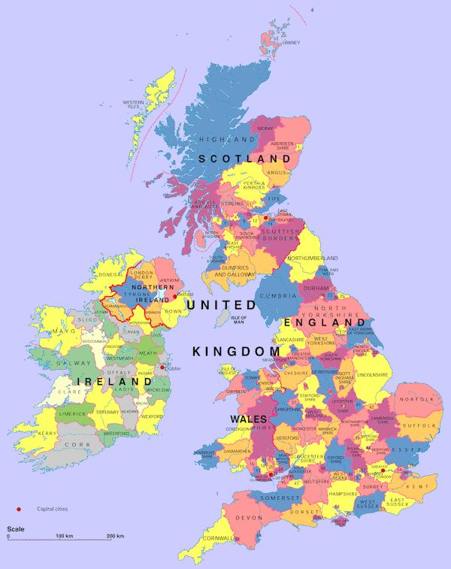
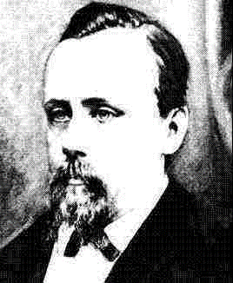
(三) 四色与五色定理
1 四色定理
1852年, 刚毕业于University College London的Francis Guthrie (1831-99)发现: 给一张英国地图(平面的)正常着色, 仅需要4种颜色. 这就是著名的4色问题.
Guthrie

Slide 20
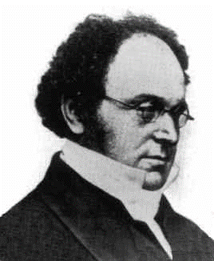
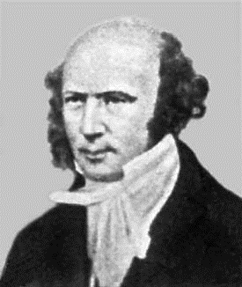
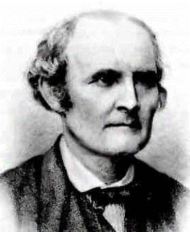
Guthrie把他的证明通过他弟弟 Frederick(弗雷德里克) 转交给著名数学家De Morgan, 引起De Morgan极大兴趣, 并于当天给数学家Hamilton写了封相关信件. 起初并没有引起Hamilton的兴趣, 后来, 他陷入了这个问题, 耗费了13年的心血直到去世.
De Morgan
Hamilton
Cayley
Hamilton去世后, 又过了13年. 直到1878年, 在英国数学会议上, 数学家Cayley才再一次提到”四色猜想”. 1879年, 在英国皇家地理会刊的创刊号上, 公开征求”四色猜想” 的解答. 从此, “四色问题” 不胫而走, 成为街谈巷议的热门话题.

Slide 21
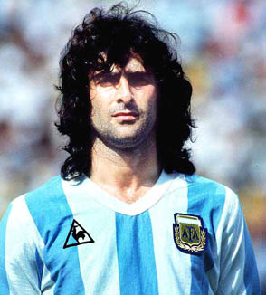
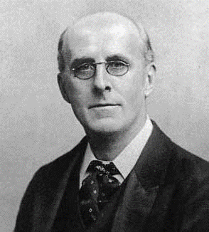
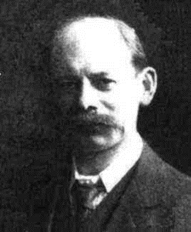
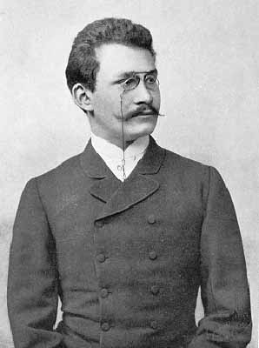
1879年7月, 业余数学家Kempe(1849-1922)在英国《自然》杂志上宣称证明了4色定理. Kempe(曾是London律师)是Cayley在剑桥大学的学生. 人们普遍认为“四色问题”已经成为历史.
Kempes
Kempe
Heawood
Minkowski
1890年, 英国数学家Heawood(1861-1955)发表地图染色定理论文, 通过构造反例, 指出了Kempe证明中的缺陷. Heawood应用Kempe的色交换的方法证明了五色定理. 这是四色猜想的重大突破.
五色定理的证明并不复杂, 使得不少数学家小看了四色定理. Minkowski(1864-1909)就是典型的一位.

Slide 22
他认为世界上第一流的数学家没去研究它而已. 他给学生上课提到这个问题, 两次即兴推演, 似乎成竹在胸, 但是每次都垂头丧气下讲台. 折腾几个星期后, 他承认: ”上帝在责备我, 四色问题我无能为力.”
Tait在1880年宣称证明了4色问题, 但1946年被Tutte否定.
Peter Tait(1831–1901, 苏格兰数学物理学家, 与Kelvin 合著过一本书, 并开始研究Knot Theory), 著名于两个错误的猜想:
1. Every 3-connected planar cubic graph has a Hamiltonian cycle.
2. 1-factorability of 3-regular graphs. (反例, Petersen图, 1898).
关于Tait第一个猜想, Tutte通过构图发现反例, 即Tutte图(46阶图), 见PPT下页 (另参见教材91页定理12, 93页图4-32(a)).
后面又有一些包含点数更少的反例被发现, 但它们都不是二部的. Tutte给出了下面猜想:
Conjecture (Tutte): 每个3正则的3-连通二部图都是Hamiltonian.

Slide 23
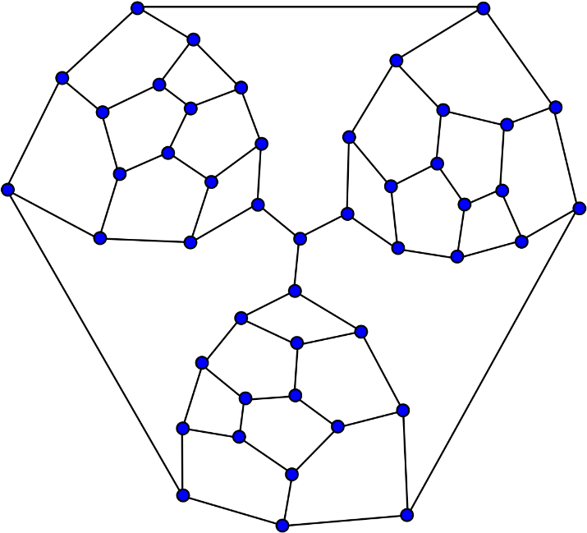
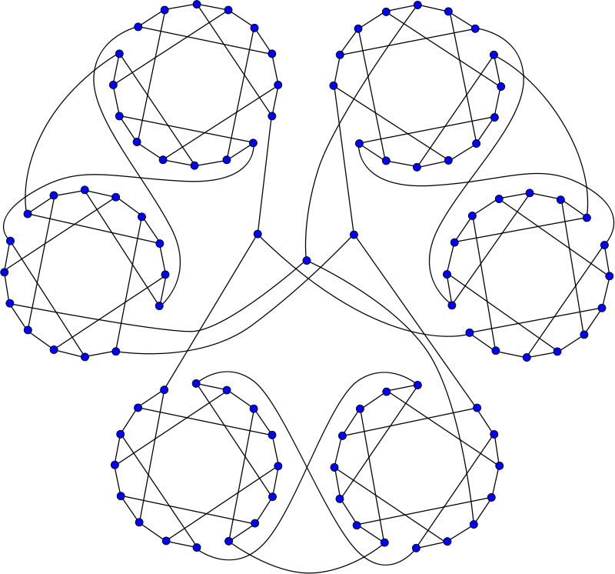
Tutte 图
Horton 图
Tutte的猜想被Horton举反例(Horton图)否定了.
基于一些事实, 如3,6-Fullerene(Goodey^{[2]}), 4,6-Fullerene (Goodey^{[1]}), 部分Fullerene是H图(Marusic^{[3]}), Barnette(1988)和Goodey(1977) 分别重新猜想: 面度最多是六的平面三次图是Hamiltonian的.
[1] Hamiltonian circuits in polytopes with even sided faces, Israel J. Math. 22 (1975) 52–56
[2] A class of Hamiltonian polytopes, J. Graph Theory 1 (1977) 181–185
[3] Hamilton cycles and paths in fullerenes, J. Chem. Inf. Model. 47 (2007) 732-6

Slide 24
该猜想被Frantisek Kardos (2020)证明是成立的 [SIAM J. Discrete Math. 34 (2020) 62--100].
Conjecture (Barnette, 1969) 每个二部的三次多面体图都是Hamiltonian. (Unsolved)
到了20世纪初, 美国数学家Birkhoff提出可约性概念. 在此基础上, 德国数学家Heesch(1906—1995)(希什)认为, 可以通过寻找所谓的不可约构形来证明4色定理.
Heesch估计不可约构形集合可能包含10000个元素, 手工验证是不太可能. 于是他给出了一种可用计算机来验证的方法.
20世纪70年代, Haken和他的学生Appel着力用计算机方法证明4色定理, 借助于Appel在编程方面的深厚功底. 他们于1976年6月终于成功解决了寻找不可约构形集合中的元素, 宣告4色定理的成功证明.

Slide 25
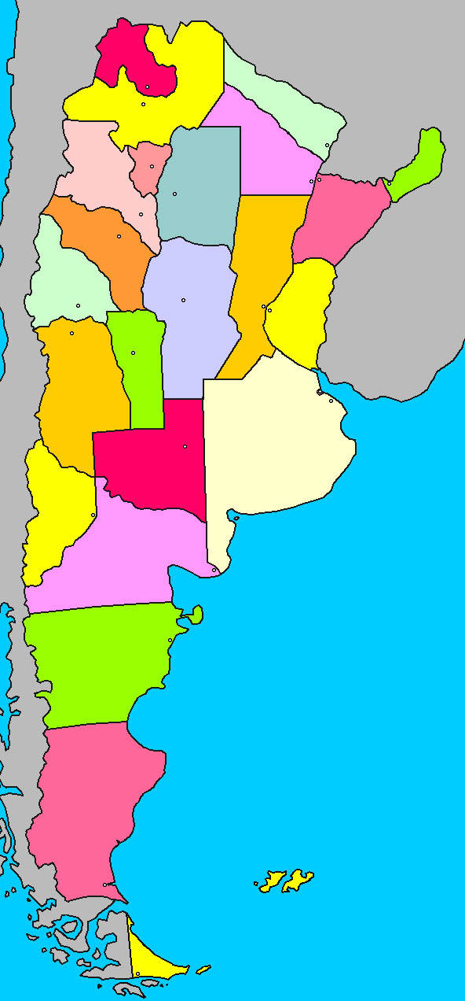
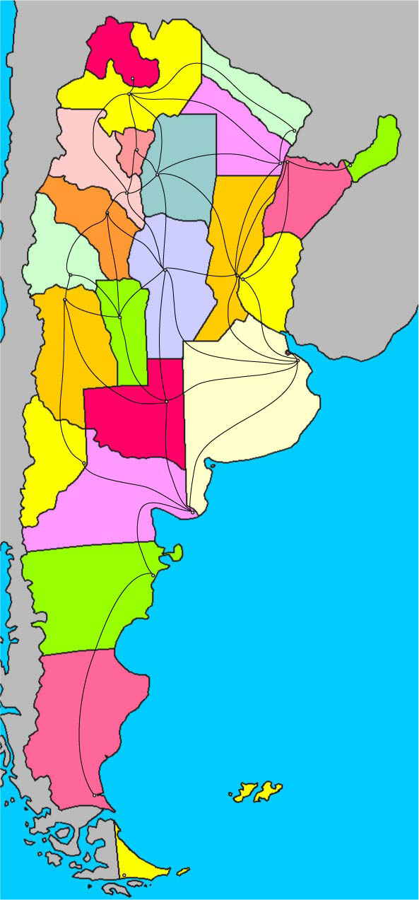
2 五色定理
定理4 (Heawood) 每个平面图是5可着色的.
根据平面图和其对偶图的关系, 上面定理等价于每个平面图是5可顶点正常着色的.

Slide 26
定理4 (Heawood) 每个平面图是5可着色的.
证明: 我们对图的顶点作归纳.
当n=1时, 结论显然.
假设n=k时结论成立. 考虑n=k+1的连通平面图G.
因G是连通平面图, 所以δ(G)≤5.
设d(u)=δ(G)≤5.
令G₁=G–u. 由归纳假设, G₁是5可顶点正常着色的. 设π是G₁的5着色方案.
(1) 如果d(u)=δ(G)<5, 显然π可以扩充为G的5正常顶点着色;

Slide 27
(2) 如果d(u)=δ(G) = 5, 分两种情况讨论.
情形1 在π下, 如果u的邻接点中, 至少有两个顶点着相同颜色, 则容易知道, π可以扩充为G的5正常顶点着色;
情形2 在π下, 设u的邻接点中, 5个顶点着了5种不同颜色.
x₁
x₂
u
x₅
x₃
x₄
不失一般性, 设π(x_{i})=i (1≤i≤5).
设H(i, j)表示着i和j色的点在G₁中的点导出子图.
如果x₁与x₃属于H(1,3) 的不同分支. 则通过交换含x₁的分支中的着色顺序, 可得到G₁的新正常点着色方案, 使x₁与x₃着同色, 于是由情形1, 可以得到G的5正常顶点着色方案;

Slide 28
设x₁与x₃属于H(1,3) 的相同分支.
x₁
3
1
x₂
u
x₅
x₃
3
x₄
1
在上面假设下, x₂与x₄必属于H(2, 4) 的不同分支. 否则, 将会得到H(1, 3) 与H(2, 4) 的交叉点. 因此, π可以扩充为G的5正常顶点着色. □

Slide 29
(四) 顶点着色的应用
图的正常顶点着色对应的实际问题是“划分”问题.
例4 课程安排问题: 某大学数学系要为这个夏季安排课程表. 所要开设的课程为: 图论(GT), 统计学(S), 线性代数(LA), 高等微积分(AC), 几何学(G), 和近世代数(MA). 现有10名学生(如下所示)需要选修这些课程. 根据这些信息, 确定开设这些课程所需要的最少时间段数, 使得学生选课不会发生冲突. (学生用A_{i}表示)
A₁: LA, S ; A₂: MA, LA, G ; A₃: MA, G, LA;
A₄: G, LA, AC ; A₅: AC, LA, S; A₆: G, AC;
A₇: GT, MA, LA ; A₈: LA, GT, S; A₉: AC, S, LA;
A₁₀: GT, S.

Slide 30
解: 把课程模型为图G的顶点, 两顶点连线当且仅当有某个学生同时选了这两门课程.
GT
MA
S
G
LA
AC
选课状态图

Slide 31
如果我们用同一颜色给同一时段的课程顶点染色, 那么, 问题转化为在状态图中求对应于点色数的着色.
GT
(1) 求点色数
一方面, 因图中含有奇圈(红色边), 所以, 点色数至少为3.
MA
S
又因为点LA与该圈上每一个点均邻接, 所以, 点色数至少为4.
G
LA
AC
选课状态图
另一方面, 我们用4种色实现了G的正常点着色. 所以, 图的点色数为4.

Slide 32
(2) 求安排--具体着色
GT
MA
S
G
LA
AC
选课状态图

Slide 33
例5 交通灯的相位设置问题: 如图所示, 列出了繁华街道路口处的交通车道L1, L2, …, L9. 在此路口处安置了交通灯. 当交通灯处于某个相位时, 亮绿灯的车道上的车辆就可以安全通过路口. 为了(最终)让所有的车辆都能够安全通过路口, 对于交通灯来说, 所需要的相位的最小数是多少？
L9
L8
L1
L7
L2
L6
L3
L4
L5

Slide 34
解: 车道模型为顶点, 两点连线当且仅当两个车道上的车不能同时安全地进入路口.
L1
L1
L2
L2
L9
L9
L8
L8
L3
L3
L7
L7
L4
L4
L6
L6
L5
L5
G
G
问题转化为求G的点色数. 一方面, G中含有K₄. 所以, 点色数至少为4.

Slide 35
另一方面, 通过尝试, 用4种色实现了正常点着色.
L1
L2
L9
L8
L3
L7
L4
L6
L5
G
所以, 最小相位为4.

Slide 36
作业
P187---190 习题7 : 7, 9

Slide 37
Thank You!

